Slide 1
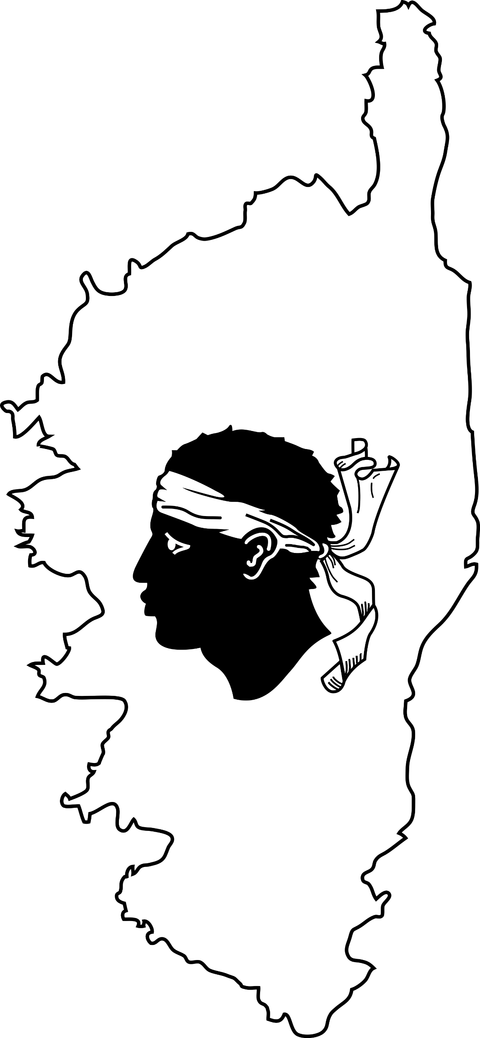
ZAHRANIČNÁ PRAX KORZIKA

Slide 2
ZÁKLADNÉ INFORMÁCIE
PRAXANTI: Paula Begalová, Veronika Smoroňová, Ján Bučko, Richard Chovanec
OD: 1.6.2019
DO: 1.9.2019
KDE: L'Île-Rousse, Korzika
MIESTO: Langley Resort Napoleon Bonaparte
POZÍCIA: čašníci

Slide 3
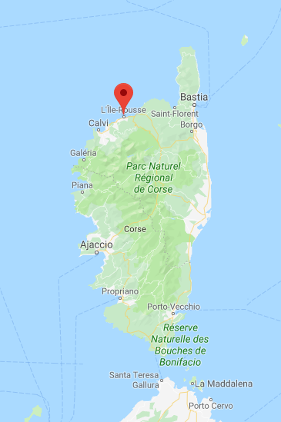
Korzika je ostrov v Stredozemnom mori patriaci Francúzsku. Má cez 300 000 obyvateľov a žije hlavne z cestovného ruchu. Mesto, v ktorom sme boli my, má okolo 3500 obyvateľov.

Slide 4
Hotel, v ktorom sme pracovali a bývali, má jedny z najlepších cien v meste. Jeho majiteľ je Švéd, preto aj 70% hostí boli Švédi.

Slide 5
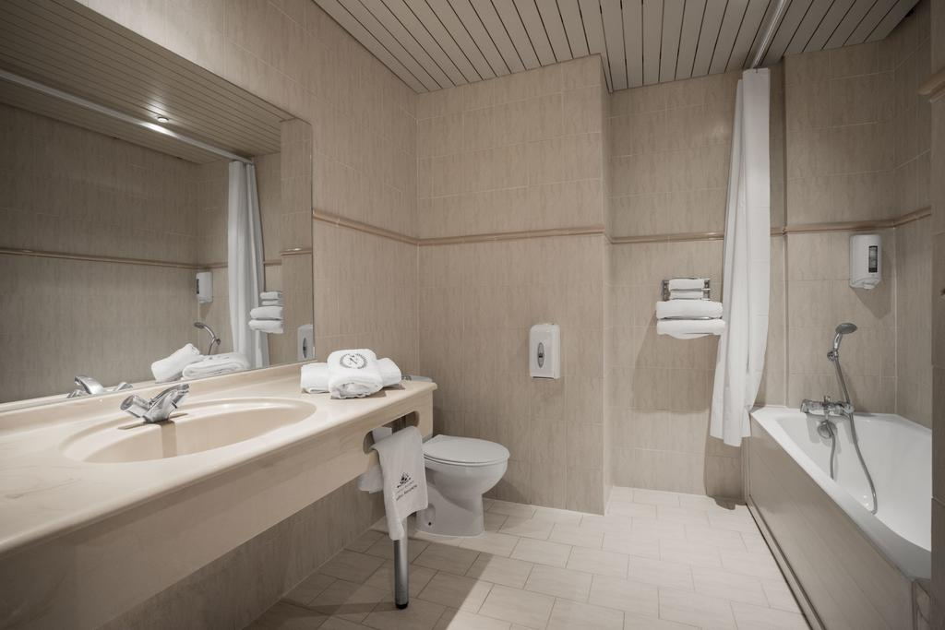
Hotelové izby boli moderne zariadené a v perfektnom stave. Na nich sme bývali prvých 5 týždňov, potom nás premiestnili do izby pre zamestnancov.

Slide 6
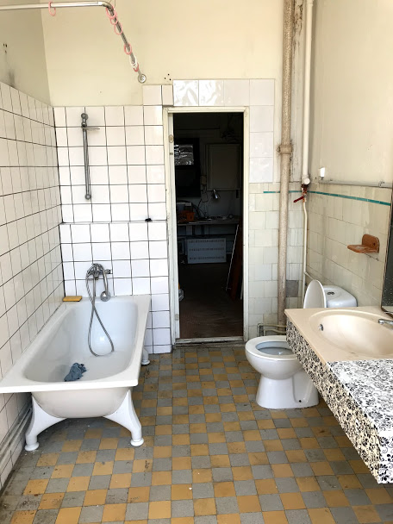
Zamestnanecká izba bola v katastrofálnom stave, keď nás tam premiestnili, celý deň sme strávili jej upratovaním. Nakoniec sa nám ju podarilo trochu zútulniť a ostali sme tam až do konca nášho pobytu.

Slide 7
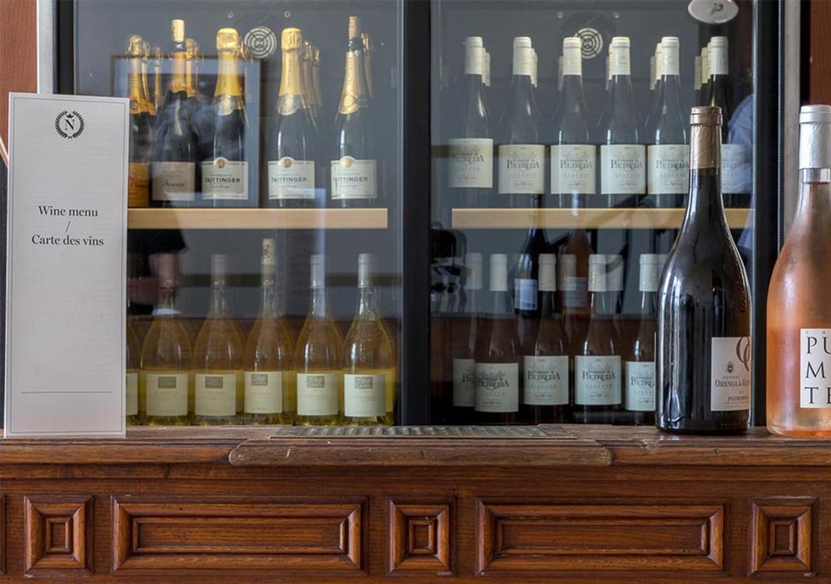
V reštaurácii, kde sme pracovali, sa robili raňajky a večere. Na raňajky sa len zbierali taniere a večere sme objednávali zákazníkov, otvárali vína pri ich stoloch a ak bolo treba, pracovali sme s peniazmi.

Slide 8
Ak sme mali voľné dni, snažili sme sa ich využiť čo naplno. Najčastejšie sme sa chodili kúpať a skákať z útesov, boli sme na najvyššom vrchu v okolí, pochodili miestne turistické chodníky a pláže, navštívili botanickú záhradu a večer sme si chodili sadnúť do neďalekého baru na korzické pivo alebo víno, ktoré boli chuťovo neuveriteľné. Najbližšie fotky sú odfotené počas dní voľna.

Slide 9
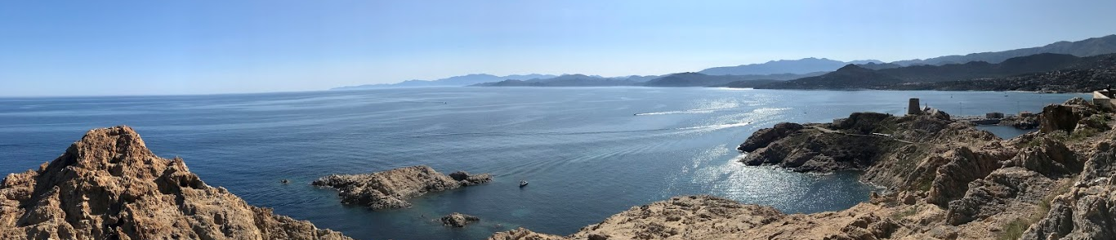

Slide 10
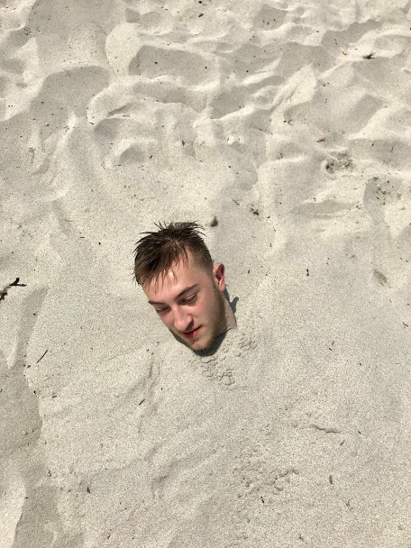

Slide 11
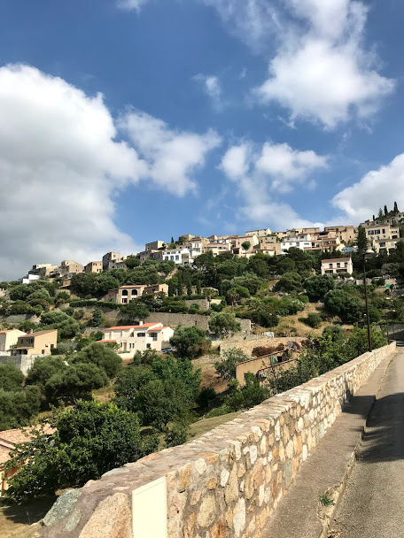

Slide 13
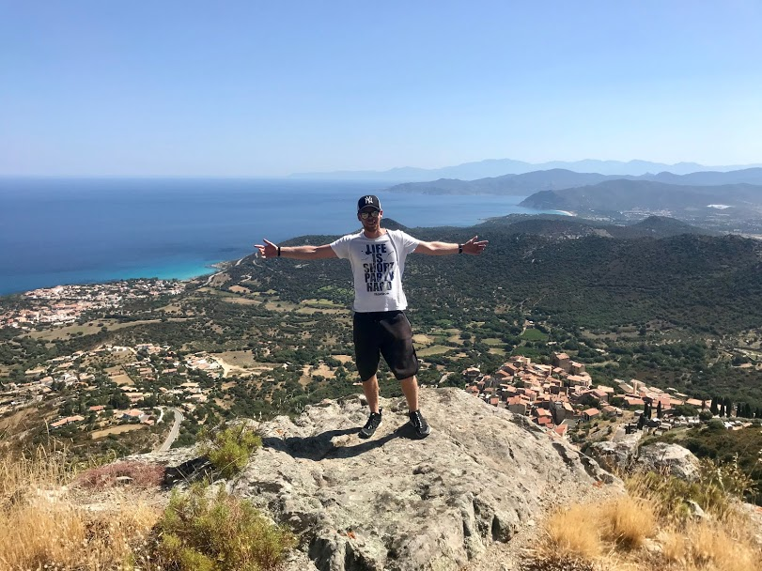

Slide 14
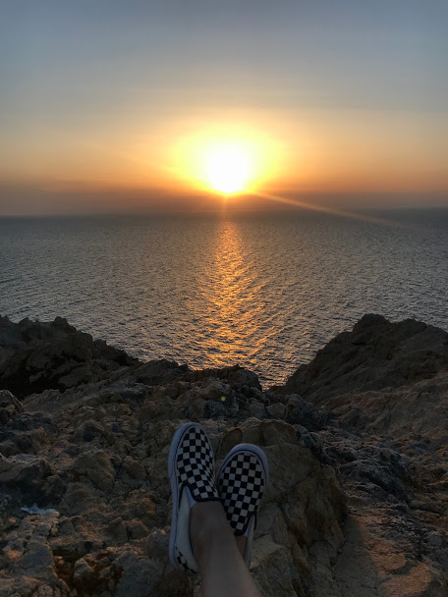

Slide 15
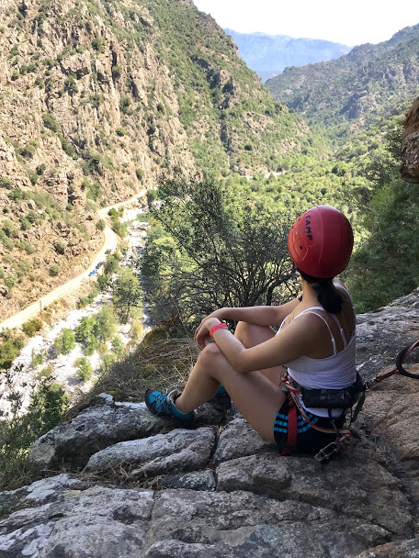

Slide 16
Chceli by sme poďakovať našej škole, ktorá nám umožnila vycestovať na zahraničnú prax a získať tak lepší prehľad, ako to chodí vo svete gastronómie aj v iných končinách. Nadobudli sme nové poznatky, ale čo je pre nás najdôležitejšie, užili sme si celý pobyt. Ďakujeme.

